Slide 1
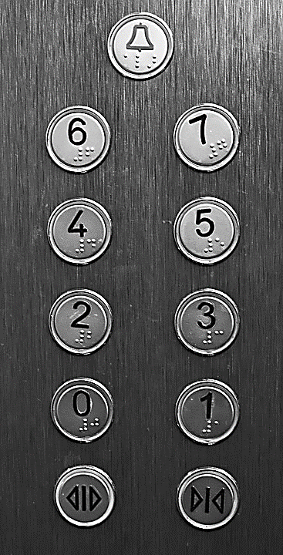
Os 30 segundos do elevator pitch
This project (project n° 2016-1-CZ01-KA202-024066) has been funded with support from the European Commission. This publication reflects the views only of the author, and the Commission cannot be held responsible for any use which may be made of the information contained therein

Slide 2
Imagine que fica preso num elevador com um potencial investidor… Num curto espaço de tempo, usaria o elevator pitch para vender a sua ideia!

Slide 3
O elevator pitch é um discurso que descreve a sua ideia, produto ou serviço, de uma maneira breve e persuasiva para criar interesse no que faz.

Slide 4
Partes do discurso 1 –O início (5 seg) Diga quem é: nome, título e onde está. 2 – O problema (10 seg) Indique o problema que teve por base a sua ideia e como decidiu resolver o problema. 3 – A sua solução(10 seg) Explique como ajuda as pessoas e o que torna sua ideia única. 4 – Compromisso (5 seg) Faça uma pergunta que deve estar adaptada à pessoa que está a abordar.

Slide 5
Passos para criar o melhor discurso(1/2) - Anote tudo na íntegra, considerando as partes mencionadas anteriormente. Use uma linguagem clara. - Leia alto. - Corte as informações desnecessárias até que demore 30 segundos.

Slide 6
Passos para criar o melhor discurso(2/2) - Pratique com seus colegas e / ou em frente a um espelho - soe natural e discursa com entusiasmo e convicção. - Grave um vídeo de si próprio proferindo o seu discurso. Tenha em conta a forma como está de pé, o que está a fazer com as mãos, e para onde está a olhar quando fala. - Mude o que precisa ser melhorado.

Slide 7
Exemplo "O meu nome é Peter, sou um diretor de TIC de Dublin. Durante a minha vida profissional, percebi que os gestores séniores despendiam muito tempo a formar-me como júnior. Decidi, por isso, abrir a minha própria empresa para desenvolver aplicações móveis, que as empresas podem usar para formar os seus funcionários remotamente. Isso significa que os gestores séniores podem gastar o seu tempo noutras atividades importantes. Ao contrário de outras empresas semelhantes, visitamos cada organização para descobrir exatamente o que as pessoas precisam. Isso significa que, em média, 95% dos nossos clientes estão satisfeitos com a primeira versão da aplicação. De que forma, a sua organização lida com a formação de novas pessoas?”

Slide 8
Communication works for those who work at it. John Powell (autor inglês)

